Slide 1
Part 2
Introduction to JavaScript

Slide 2
<Script> tag
קוד Javascript ממוקם בתוך בלוק מיוחד
<script type="text/javascript">
…
…
…
</script>
בלוק של script חייב להיסגר על ידי תג סגירה

Slide 3
מיקום הסקריפט
בדרך כלל בלוק הסקריפט ימוקם ב head ויכיל שיטות להפעלה
ניתן גם למקם בתוך ה body
ניתן לייבא כמה קבצי JS ולהשתמש בהם במהלך הדף
ניתן גם לייבא קובץ סקריפט לדף ע"י שימוש ב :
<script type="text/javascript" src=file.js>
</script>
הקובץ המיובא יכיל רק קוד סקריפט

Slide 4
טיפוסים
let a= false;
let b= "Hello Class";
let c= 155;
let d;
//To check the type of a letiable :
alert(typeof(a));
alert(typeof(b));
alert(typeof(c));
alert(typeof(d));
b=c;
alert(typeof(b));
OUTPUT:
boolean
string
number
undefined
number

Slide 5
סקריפט חיצוני
כמו שאמרנו, ניתן גם לייבא קובץ סקריפט לדף ע"י שימוש ב :
<script type="text/javascript" src="script.js">
</script>
הקובץ המיובא יכיל רק קוד סקריפט

Slide 6
פקודות בסיסיות
Document.write - כתיבת טקסט לדף
document.write(" <H1>Welcome to JavaScript Programming!</H1>");
Window.alert- זריקת הודעה למשתמש
window.alert( "Welcome to\nJavaScript\nProgramming!" );
Window.confirm- ווידוא למשתמש (מחזיר ערך בוליאני)
let answer = window. confirm( "Are you SURE" );
Window.prompt – קבלת ערך ממשתמש
let firstNumber = window.prompt( "Enter first integer", "0" );

Slide 7
function
function (שיטה) – יחידות קוד למטרת ביצוע פעולה מסוימת
שם פונקציה - חובה
מקבלות רשימת פרמטרים(0...n) ומחזירות משתנה אחד.
כאשר הפונקציה אינה מקבלת רשימה ערכים – היא ריקה()
תמיד חוזרת למקום ממנו קראו לה , לדוגמא :
function doIt(let1 , let2){
//do something
return true;
}

Slide 8
-Scope מרחב
משתנה יכול להיות גלובלי (global) או מקומי (local)
כל המשתנים הם גלובליים אלא אם כן הוכרזו בפונקציה מסוימת – ואז הם מקומיים ביחס אליה.
צריך לשים לב כשיש שמות זהים למשתנים (גלובלי/לוקלי)

Slide 9
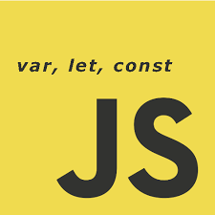
מושגי בסיס
Declaration – הצהרה על משתנה, החלק בקוד בו מוגדר שמו של המשתנה.
let x;
Initialization- איפוס או אתחול המשתנה בערך כלשהו.
x=0;
Stack- מחסנית המשתנים של הרצת התוכנית כולה.
Function Stack- מחסנית המשתנים של ריצתה של פונקציה ספציפית.

Slide 10
Var
Var הוא משתנה אשר בעצם הגדרתו עושה שני דברים עיקריים:
1. מעבר להצהרה על משתנה, הוא גם מאתחל אותו במשתנה מסוג "undefined" .
2. את אותו המשתנה הוא אוגר על מחסנית הפונקציה בלי הקשר אם הוגדר בתוך בלוק אחר.
כאן נכנס עקרון ה-hoisting. העקרון אומר בחלקו, שכאשר משתנים יוגדרו כ-VAR במהלך הריצה בתוך הפונקציה, ה-interpreter של הקוד יעביר את הגדרת המשתנים לתחילת הפונקציה.
קודם לכן שאמרנו כי ב-JavaScript המשתנים מאותחלים בערך של undefined בעת יצירתם. interpreter ה-JavaScript יקצה הצהרות משתנות של ערך ברירת מחדל של undefined במהלך מה שמכונה שלב "יצירה".
Notes:
function discountPrices (prices, discount) {
var discounted = []
for (var i = 0; i < prices.length; i++) {
var discountedPrice = prices[i] * (1 - discount)
var finalPrice = Math.round(discountedPrice * 100) / 100
discounted.push(finalPrice)
}
console.log(i)
console.log(discountedPrice)
console.log(finalPrice)
return discounted
}
console.log(discountPrices([100,200,300],0.5))

Slide 11
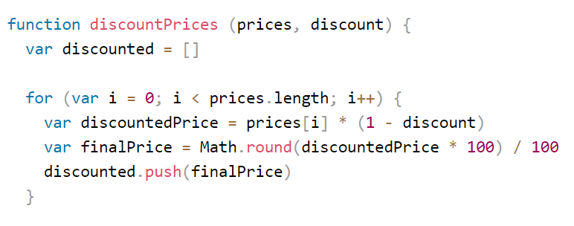
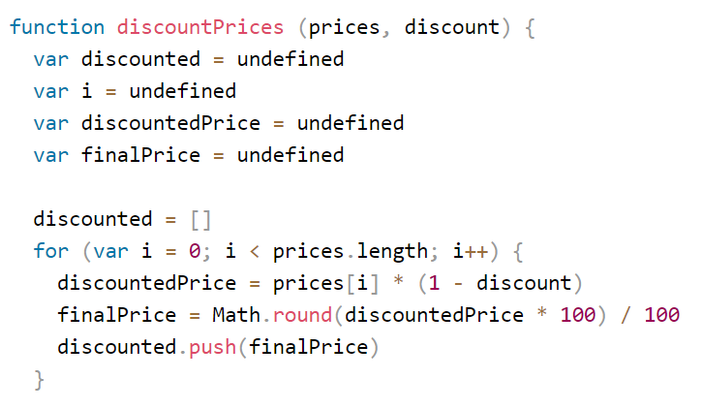
Hoisting Example
From this
To this

Slide 12

Let
בניגוד ל-VAR אשר שומר את המשתנים ב-function scope , let שומר את המשתנים שהוגדרו לו בתוך ה-block scope שלו. {} לכן, אם ננסה להריץ את הקוד הקודם עם שינוי של let במקום var נקבל תוצאות שונות.
בנוסף על כך, כאשר מוצהר משתנה באמצעות let אך לא מאותחל, אנו נקבל reference error בעוד שב-VAR נתן לנו undefined.
Notes:
function discountPrices (prices, discount) {
let discounted = []
for (var i = 0; i < prices.length; i++) {
let discountedPrice = prices[i] * (1 - discount)
let finalPrice = Math.round(discountedPrice * 100) / 100
discounted.push(finalPrice)
}
console.log(i)
console.log(discountedPrice)
console.log(finalPrice)
return discounted
}
console.log(discountPrices([100,200,300],0.5))

Slide 13
Const
פועל באותם עקרונות כמו let. ההבדל היחיד הוא שברגע שמתבצעת השמה למשתנה const לא ניתן לדרוס את הערך שלו.
let name = 'Tyler'
const handle = 'tylermcginnis'
name = 'Tyler McGinnis' // good!
handle = '@tylermcginnis' // bad! TypeError: Assignment to constant variable.

Slide 14
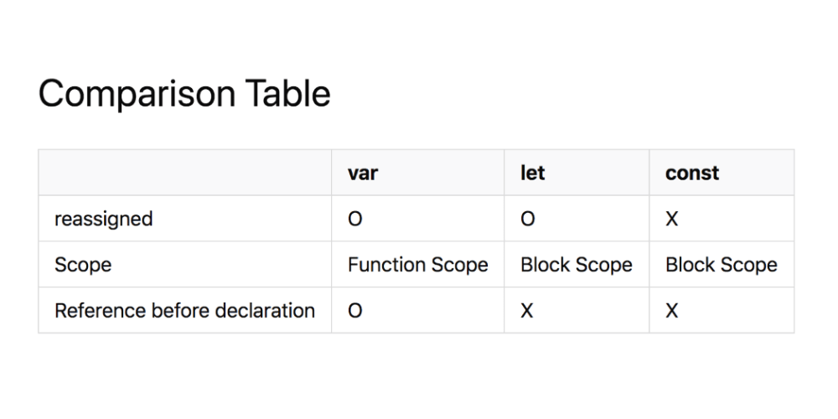
Var VS let VS const

Slide 15

Scheduling: setTimeout
setTimeout allows us to run a function once after the interval of time.
setTimeout(func|code, [delay], [arg1], [arg2], ...)
Parameters:
func|code
Function or a string of code to execute. Usually, that’s a function.
delay
The delay before run, in milliseconds (1000 ms = 1 second), by default 0.
arg1, arg2…
Arguments for the function (not supported in IE9-)

Slide 16

Zero delay setTimeout
There’s a special use case: setTimeout(func, 0), or just setTimeout(func).
This schedules the execution of func as soon as possible. But the scheduler will invoke it only after the currently executing script is complete.
The function is scheduled to run “right after” the current script.

Slide 17

Scheduling: setInterval
setInterval allows us to run a function repeatedly, starting after the interval of time, then repeating continuously at that interval.
let timerId = setInterval(func|code, [delay], [arg1], [arg2], ...)
To stop further calls, we should call clearInterval(timerId).

